Slide 1

Métodos e dicas eficientes para desenvolvimento nos estudos
Direto ao ponto
Thayuana Trindade

Slide 2

A importância de ter um bom método de estudo
Um bom método de estudo maximiza seu tempo,melhora sua
retenção de informações e te ajuda a chegar no seu objetivo de
forma produtiva.

Slide 3


Capítulo
Organização e gerenciamento de tempo
Permite que você use ferramentas mantendo uma rotina de estudos evitando a procastinação

Slide 4
Organizando sua rotina de estudos
Defina objetivos claros:
Não saia se matriculando em todos os cursos que te unteressa de uma vez.
Alguns alunos ao verem cursos interessantes acreditam que vão
lidar com a chuva de conhecimento e atividade que vão receber com prazo de entrega para o mesmo dia.

Slide 5

Ultilize um calendário
após decidir qual conhecimento você gostaria de aprender,agendar a data de início e término das aulas é fundamental para que você seja mais produtivo.
Aprenda a dizer não:
Quando você não está disposto ou tem algo mais importante para realizar diga de forma respeitosa que você tem outro compromisso.
Mesmo que você goste de ajudar ou a tarefa só prcise de você,pense na possibilidade de delegar tarefas para não ficar muitas atividades nas suas costas.

Slide 6
Use ferramentas que contribuem com sua produtividade nos estudos
1-plataformas de gestão de tarefas : ajudam a organizar suas tarefas de estudos , atribuir prazos e acompanhar o progueesso.
2-aplicativo de anotações: permitem que vocês façam anotações e criem resumos.
3-aplicativo de gerenciamento de tempo: rastreia quanto tempo você gasta em diferente atividade , permitindo que você identifique áreas para melhorar sua eficiência.
4-aplicativos de flashcards: para memorização e revisão.

Slide 7

Dicas:
Usar o whatsap como bloco de notas enviando mensagem para si mesmo e funciona para quem está sempre dando uma olhadinha no zap ou não tem o hábito de usar aplicativo de gerenciamento de tempo.
( Serve também para outros tipos de anotações como lista de supermercado ,ideias repentinas, rotina de treino...)
Métodos eficazes de planejamento de estudo
Método pomodoro:estude 25 minutos descanse 5.
(1 pomodoro)
Após completar 4 pomodoros descanse de 15 a 30 minutos.Isso ajuda a manter o foco e a produtividade evitando a exaustão mental.

Slide 8
Matriz de Eisenhower:você divide suas tarefas em
quatro quadrantes :
Urgente mas não importante
Nem urgente nem importante
Importante mas não urgente
Importante e urgente
Isso ajuda a identificar o que precisa ser feito imediatamente e o que pode ser planejado para mais tarde, permitindo uma alocação mais eficaz de tempo e recurso, evitando a exaustão mental.

Slide 9
Técnica seis por seis:
Você defines os objetivos diários.
Esses objetivos devem ser mensuráveis e alcançáveis.
Em seguida você divide o dia em seis blocos de temo e atribui um objetivo a cada bloco.
Isso ajuda a manter o foco e a direção ao longo do dia garantindo que você trabalhe de maneira consistente em direção aos seus objetivos.
Método indicado para concurso
Defina as matérias que você vai estudar.
Oredene cada matéria de acordo com a dificuldade.
Defina quantas horas você vai dedicar para a matéria colocando mais tempo nas difíceis.
Finais de semana faça simulados.(coloque como prioridade para próxima semana a matéria que você tirou menos ponto).
Busque matérias de estudo que você compreenda o assunto(veja videoaulas diferentes sem ficar preso a um professor).

Slide 10
Faça esse esquema de acordo com o cronograma do edital divindo em tópico mesmo que não consigar assistir todos os temas faça os simulados final de semana.
Muitas questões se parecem e são de fácil compreensão.
Faça dois simulados 1 a cada semana e 1 final do mês
E não se esqueça de dar prioridade a matéria com que obteve menos pontos no simulado.

Slide 11

Capítulo
A regra das 20 horas
Uma dica para adquirir novas habilidades

Slide 12
Regra das 20 horas
Muito tem se falado que para aprender uma nova habilidade eram necessários no 10.000 horas de prática de uma determinada função.
Como ficariam as pesssoas que tem uma rotina agitada?
Esse conceito foi baseado nos profissionais de alta performace que para adquirir a excelência possuem 10 anos de prática na sua
Profissão ou hobbie.Atualmente estudos mostram que para aprender uma habilidade são necessárias 20 horas.

Slide 13
Dependendo do modo que você fixa o conhecimento,pode alterar um pouco do tempo.Mas no geral,20 horas de prática em alguma atividade você adquire essa nova habilidade.
Exemplo :trocar instrumento , dirigir um automóvel...
Forma de aplicar
aprender algo em um mês:
Em 20 dias você adquire uma nova habilidade praticando 1 hora por dia,

Slide 14


Capítulo
Gerenciamento de recursos
Estratégia para lidar com excesso de informações

Slide 15
Estratégia para lidar com diferentes tipos de informações
Treinamento mental:é importante práticas como meditação concentração para ajudar a manter o foco e a clareza mental.
É essencial aprender a filtrar informações..Priorize fontes confiáveis e relevantes para reduzir o ruído e focar no que for essencial.
Se concentrar e evitar distrações na hora dos estudos
Reserve um espaço de estudo tranquilo e organizado ,longe de distrações como televisão,redes socias ou barulhos excessivos.Mantenha o ambiente limpo,organizado e com boa temperatura.
Utilizar ferramentas de bloqueio de distrações
Aplicativo ou extensão de navegador que bloqueia rede social durante o estudo.

Slide 16
Criando anotações eficientes
seja seletivo:não copie tudo,destaque conceitos importantes.
Use técnica de organização:organize suas anotações usando
mapa mental,esquemas ou subtópicos.
Revise e refine suas anotações:após cada sessão de estudo reserve um tempo para adcionar informações ,esclarecer conceitos...
Técnica Cornell
Divida sua anotação em 3 partes:
aula
Palavras chaves ou perguntas
resumo

Slide 17
Reorganize as notas :reescrever suas anotações ajuda a fixar mais o conteúdo.
Experimente diferentes estratégias e veja qual funciona melhor para você.
Lidadando com imprevistos:
Quando você mantém constância nos estudos os imprevistos trarão menos prejuízo.Retorne os estudos onde parou e continue avançando no seu desenvolvimento.
Mesmo seguindo o melhor conteúdo se sentir exausto é normal...
Dê uma pausa para si mesmo e se não resolver procure um profissional de saúde emocional.

Slide 18

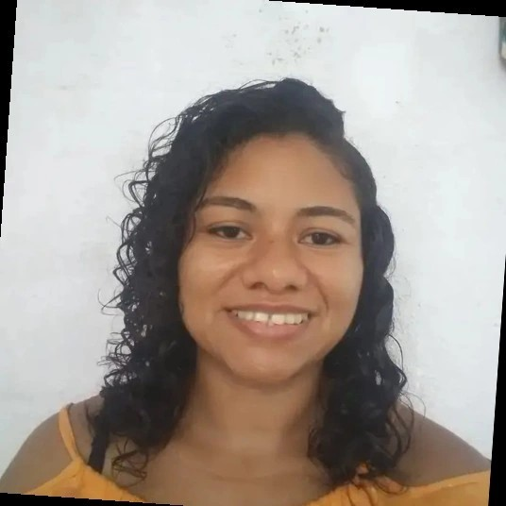
Obrigada por chegar até aqui
Expressamos nossa mais profunda gratidão por escolher nosso e-book. Esperamos que ele agregue valor à sua vida e enriqueça seu conhecimento. Agradecemos sinceramente pelo seu interesse e confiança em nosso trabalho. Seu apoio é fundamental para nós. Que este e-book seja uma fonte de inspiração e aprendizado contínuo. Obrigado por nos acompanhar nesta jornada."
Este e-book foi gerado por IA e diagramado por humano.Pode conter erros gerados por uma IA.
Passo a passo no meu Github.
Que este e-book seja uma fonte de inspiração
e aprendizado contínuo.
https://github.com/Thayuana/e-book-gerado-por-IA-Bootcamp-Santander-IA-para-Dev-na-DIO.git
Thayuana Trindade,
Cursando Análise e desenvolvimento de Sistemas
Estudando para concurso e gosta de adquiri novas habilidades.

